Slide 1
第7章 排序
网络空间安全系
任课老师：章乐

Slide 2
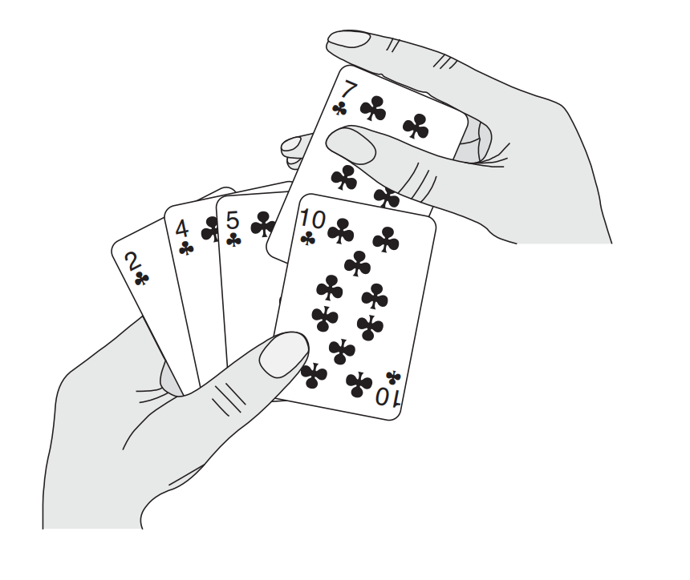
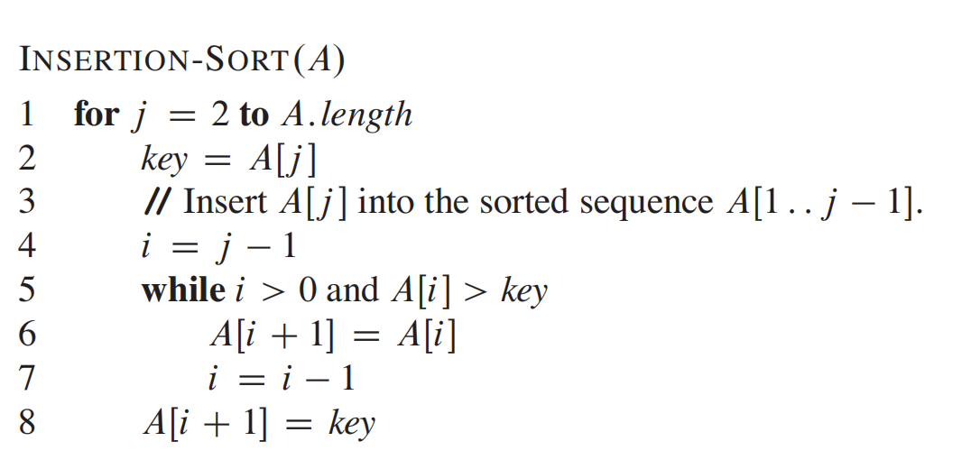
插入排序
循环不变式（伪代码中数组下标从1开始）：
每次for循环之前，A[1 .. j - 1]为原本的A[1 .. j - 1]中的元素，但已经排好序

Slide 3
插入排序执行过程
5 | 2 | 4 | 6 | 1 | 3
最坏情形：输入的A是逆序，O(N²)
最好情形：输入的A已经有序，O(N)
手工执行插入排序

Slide 4
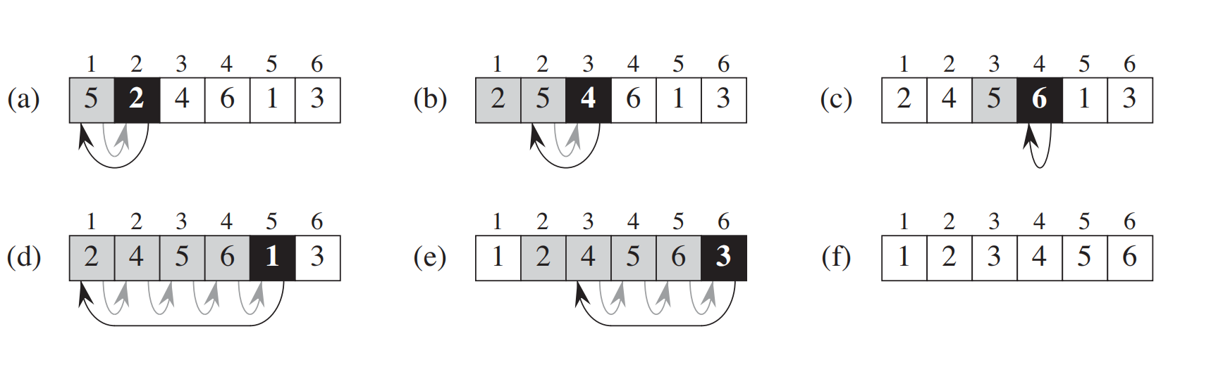
插入排序的示例
当前的j
学习代码insertion-sort.c

Slide 5
快速排序
S
基于问题分解
N个元素
基准元素e
元素 <= e
元素 > e
S2
S1
N2个元素
e
N1个元素
基准元素e’’
基准元素e’
元素 <= e’’
元素 > e’’
元素 > e’
元素 <= e’
S2’’
e’’
S1’’
S2’
e’
S1’

Slide 6
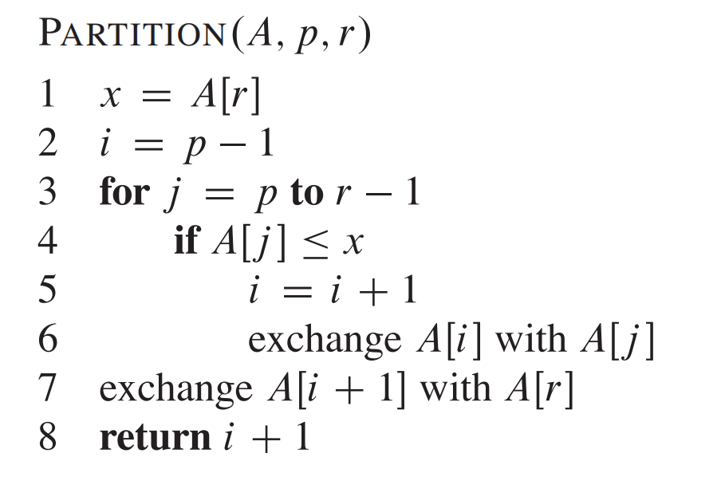
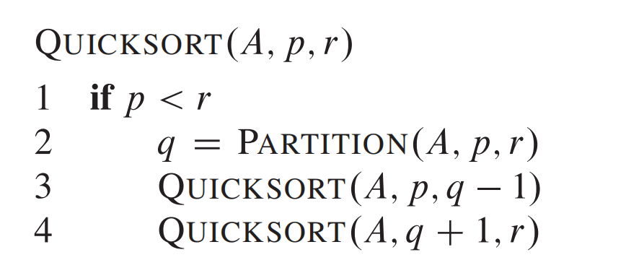
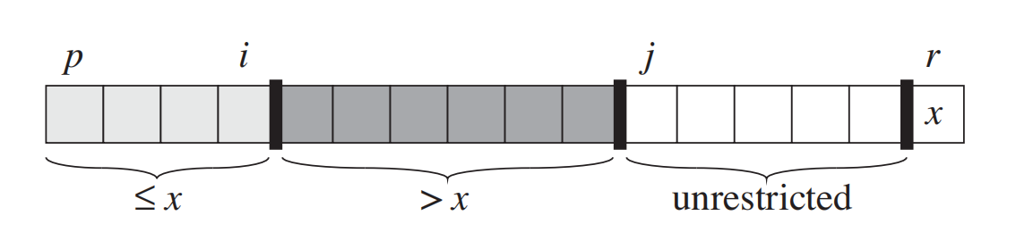
快速排序 - 算法

Slide 7
快速排序 - 执行过程
j
i
2 | 8 | 7 | 1 | 3 | 5 | 6 | 4
手工执行插入排序
A[r]

Slide 8
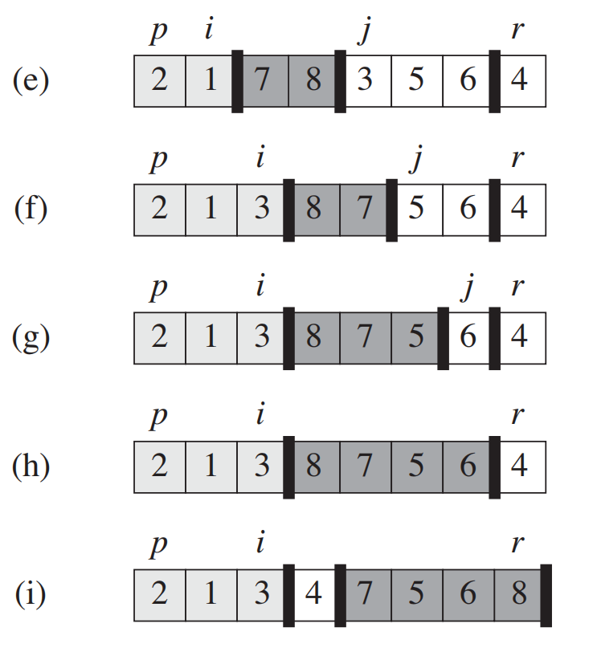
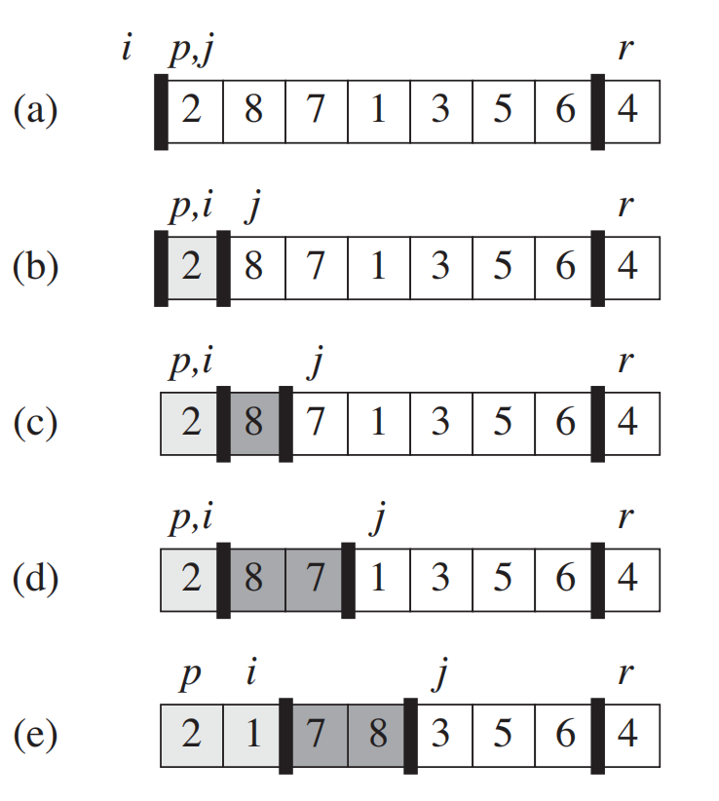
快速排序 - 示例

Slide 9

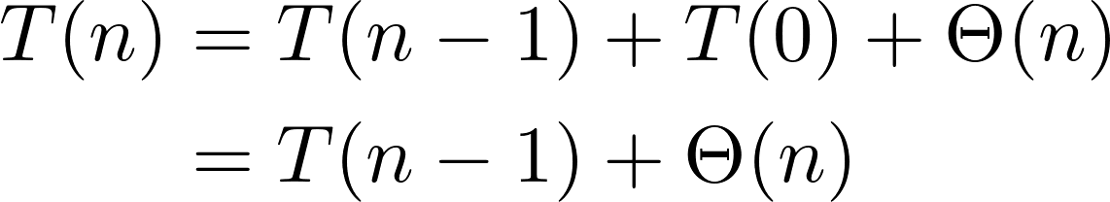

快速排序 - 时间复杂度分析
最坏情况：
最好情况：

Slide 10
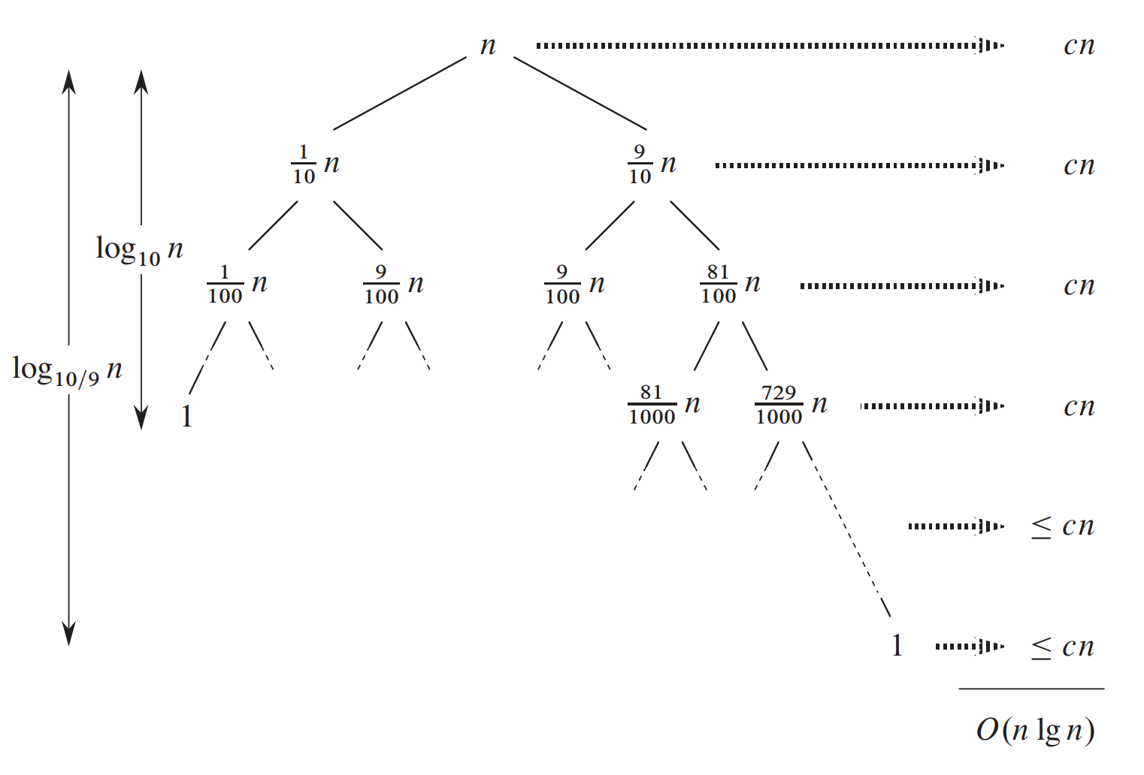
快速排序 - “平衡”的划分
学习代码quicksort.c

Slide 11
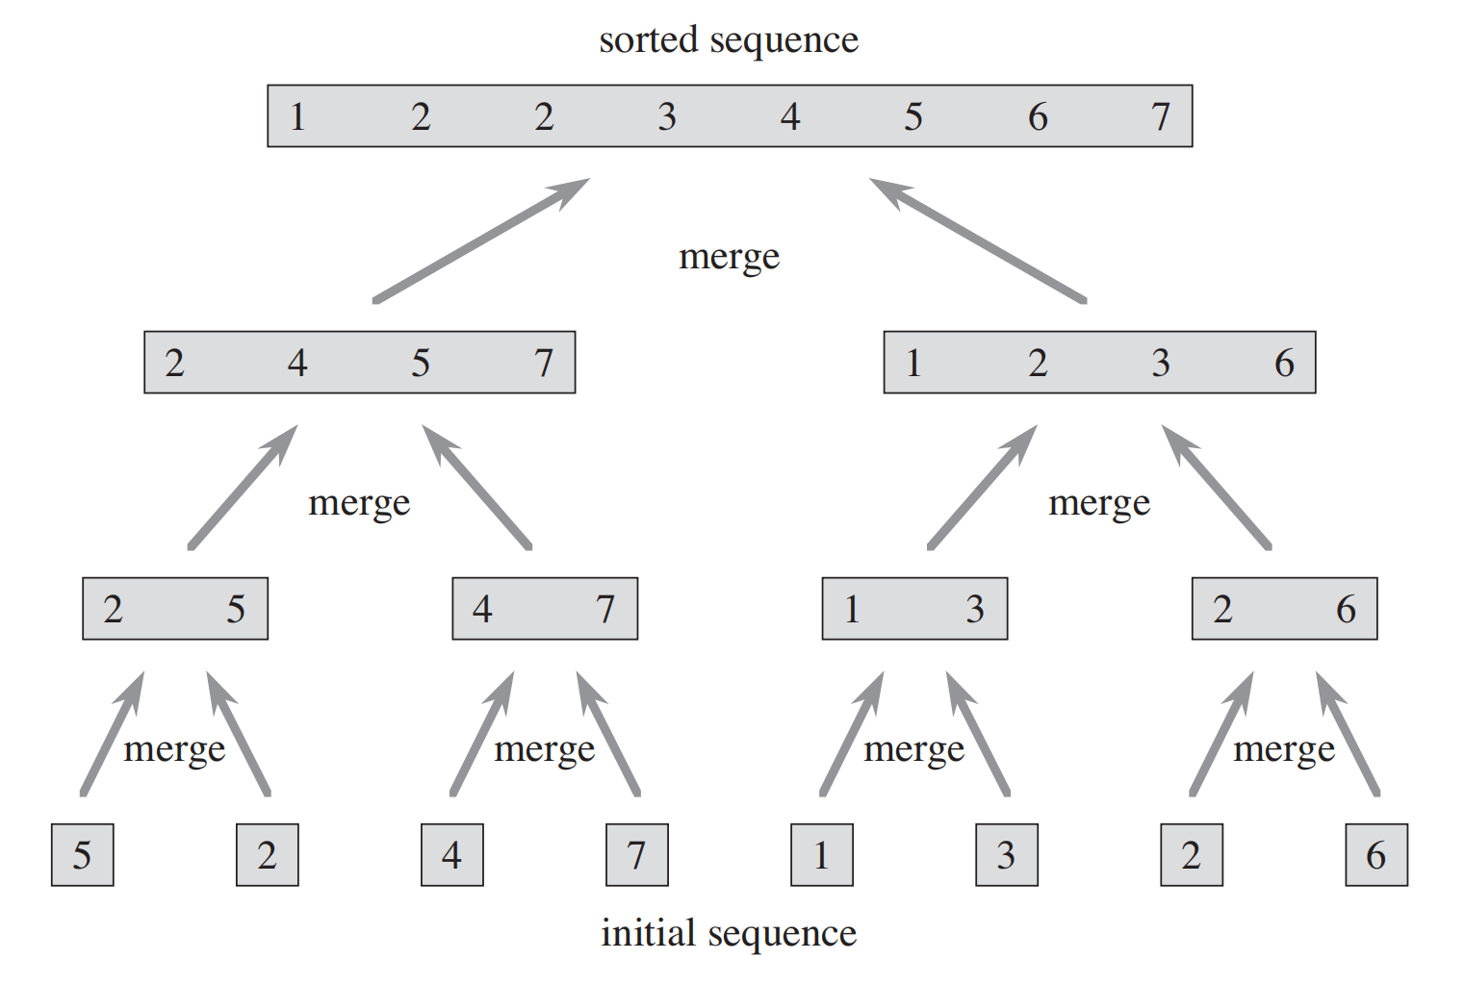
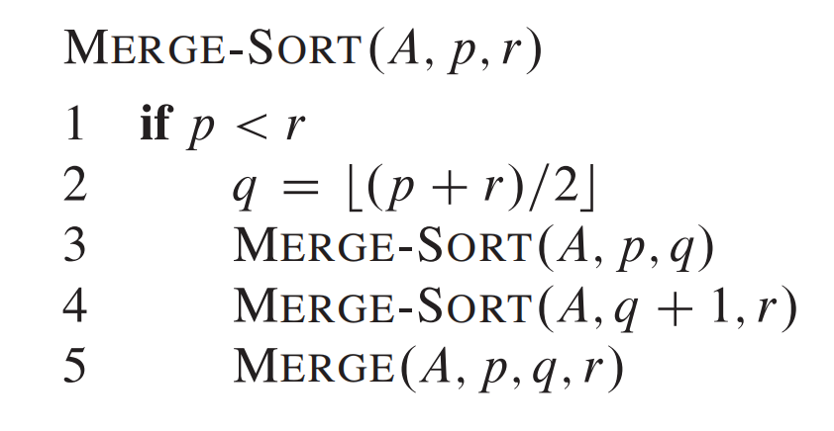
归并排序
学习代码mergesort.c

Slide 12
归并排序 - 时间复杂度分析
T ( 1 ) = 1
T ( N ) = 2T ( N / 2 ) + O( N )
= 2^{k} T ( N / 2^{k} ) + k * O( N )
= N * T ( 1 ) + log N * O( N )
= O( N + N log N )

Slide 13
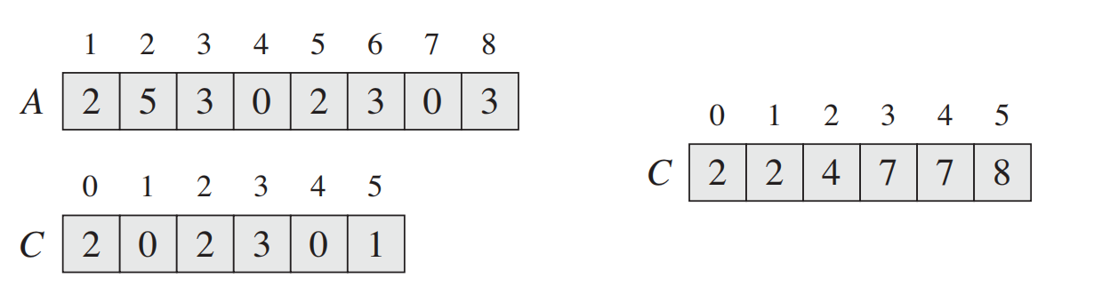
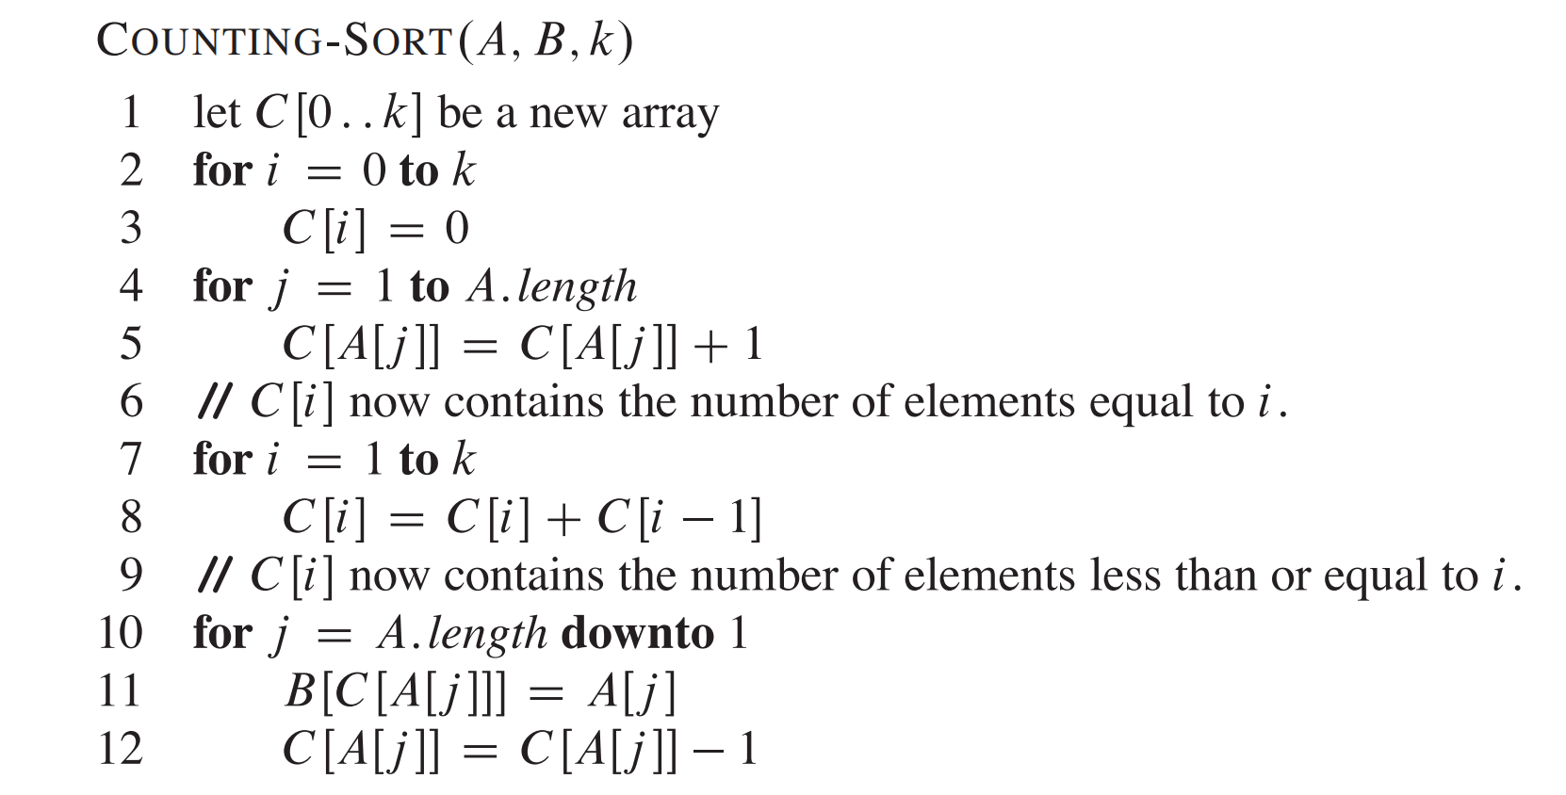
计数排序
第5行之后
第8行之后

Slide 14


计数排序 - 时间复杂度分析
时，排序时间为

Slide 15
基数排序
给定 N = 10 个整数，范围介于 0 到 999 ( M = 1000 ) 之间。是否可以在线性的时间内把它们排序 ?
输入: 64, 8, 216, 512, 27, 729, 0, 1, 343, 125
桶：
0
1
2
3
4
5
6
7
8
9
轮次 1
0
1
512
343
64
125
216
27
8
729
0
512
125
343
64
从最低位到最高位排序
轮次 2
1
216
27
8
729
0
125
216
343
512
729
1
轮次 3
8
27
64
输出: 0, 1, 8, 27, 64, 125, 216, 343, 512, 729

